Slide 1
Веб-приложение для выполнения студенческих фриланс-заказов
Выполнила: Глухова Д.В.
Руководитель: Уласевич Н. И.

Slide 2
ПРОБЛЕМА ХОЛОДНОГО СТАРТА
Глобальные платформы ориентированы на опытных специалистов. Новички не получают доверие заказчиков. Система решает проблему отсутствия портфолио и рейтинга через специализированную архитектуру.

Slide 3
ЦЕЛЬ РАЗРАБОТКИ
Проект создает среду для профессиональной социализации студентов. Платформа превращает учебные навыки в реальные кейсы. Упрощенный механизм взаимодействия ускоряет интеграцию новичков в рынок IT-услуг.

Slide 4






ТЕХНИЧЕСКАЯ РЕАЛИЗАЦИЯ
Backend
Frontend
Инфраструктура
Node.js и Express. База данных MySQL через ORM Sequelize.
React и TypeScript. Строгая типизация данных повышает надежность.
Docker и Docker Compose обеспечивают удобство развертывания.

Slide 5
ОРКЕСТРАЦИЯ И СЕТЬ DOCKER
Docker Compose объединяет три изолированных сервиса в общую виртуальную сеть freelance_network. Это исключает конфликты портов и зависимостей.
→
Service db: MySQL 8.0 с выделенным томом mysql_data.
→
Service backend: Node.js среда с автоматическим перезапуском.
→
Service frontend: Vite-сервер с проксированием запросов.

Slide 6
РЕЛЯЦИОННАЯ СТРУКТУРА И ORM
Архитектура БД
ORM Sequelize реализует связи One-to-Many и Many-to-Many. Система поддерживает целостность данных через каскадные удаления (ON DELETE CASCADE).
Сущность | Тип связи
User — Profile | One-to-One
Category — Order | One-to-Many
Profile — Skill | Many-to-Many

Slide 7


СОБЫТИЙНАЯ МОДЕЛЬ
Handshake
Event Emission
Low Latency
Клиент инициирует обновление протокола с HTTP на WebSocket через библиотеку Socket.io.
Сервер транслирует сообщения конкретным комнатам на основе идентификаторов чатов.
Технология обеспечивает мгновенную передачу данных без повторных запросов к API.

Slide 8
БЕЗОПАСНОСТЬ ДАННЫХ
Компонент | Функция
JWT-токены | Аутентификация пользователей.
Bcrypt | Хеширование паролей.
Yup | Валидация входных данных.

Slide 9
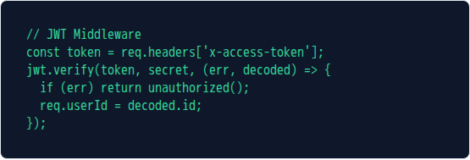
МЕХАНИЗМ АУТЕНТИФИКАЦИИ JWT
→
Header: алгоритм шифрования HS256.
→
Payload: зашифрованные данные пользователя и срок жизни токена.
→
Signature: секретный ключ сервера для проверки подлинности.
Метод исключает хранение сессий в оперативной памяти сервера. Это повышает масштабируемость системы.

Slide 10
ОПТИМИЗАЦИЯ И СТАБИЛЬНОСТЬ
Type Safety
Data Validation
Stateless API
TypeScript на фронтенде отлавливает ошибки на этапе разработки. Это сокращает время отладки.
Библиотека Yup проверяет входные данные на бэкенде. Это предотвращает запись некорректных структур в БД.
Архитектура REST API позволяет независимо обновлять части приложения без остановки сервиса.

Slide 11
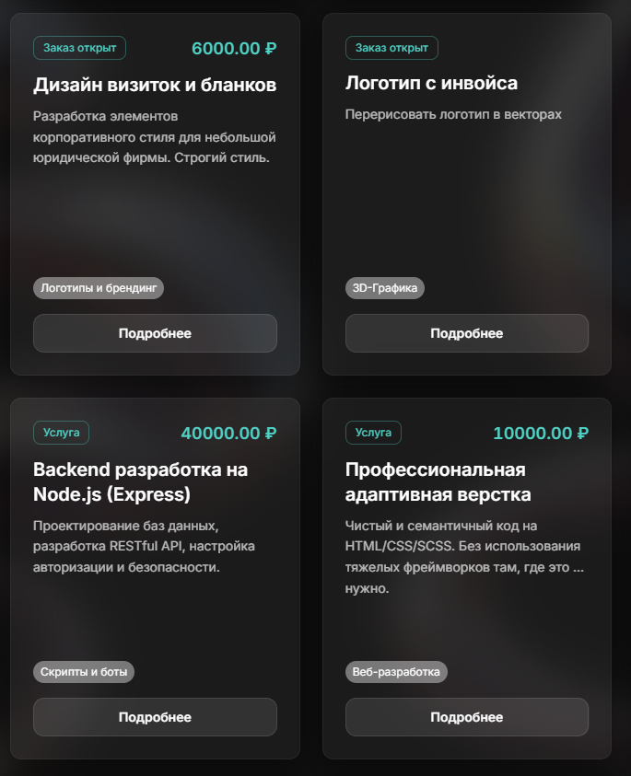
ДУАЛЬНАЯ МОДЕЛЬ
Система объединяет карточки услуг и классические заказы. Исполнитель сам создает предложения на основе компетенций. Заказчик находит решение под узкие задачи.

Slide 12

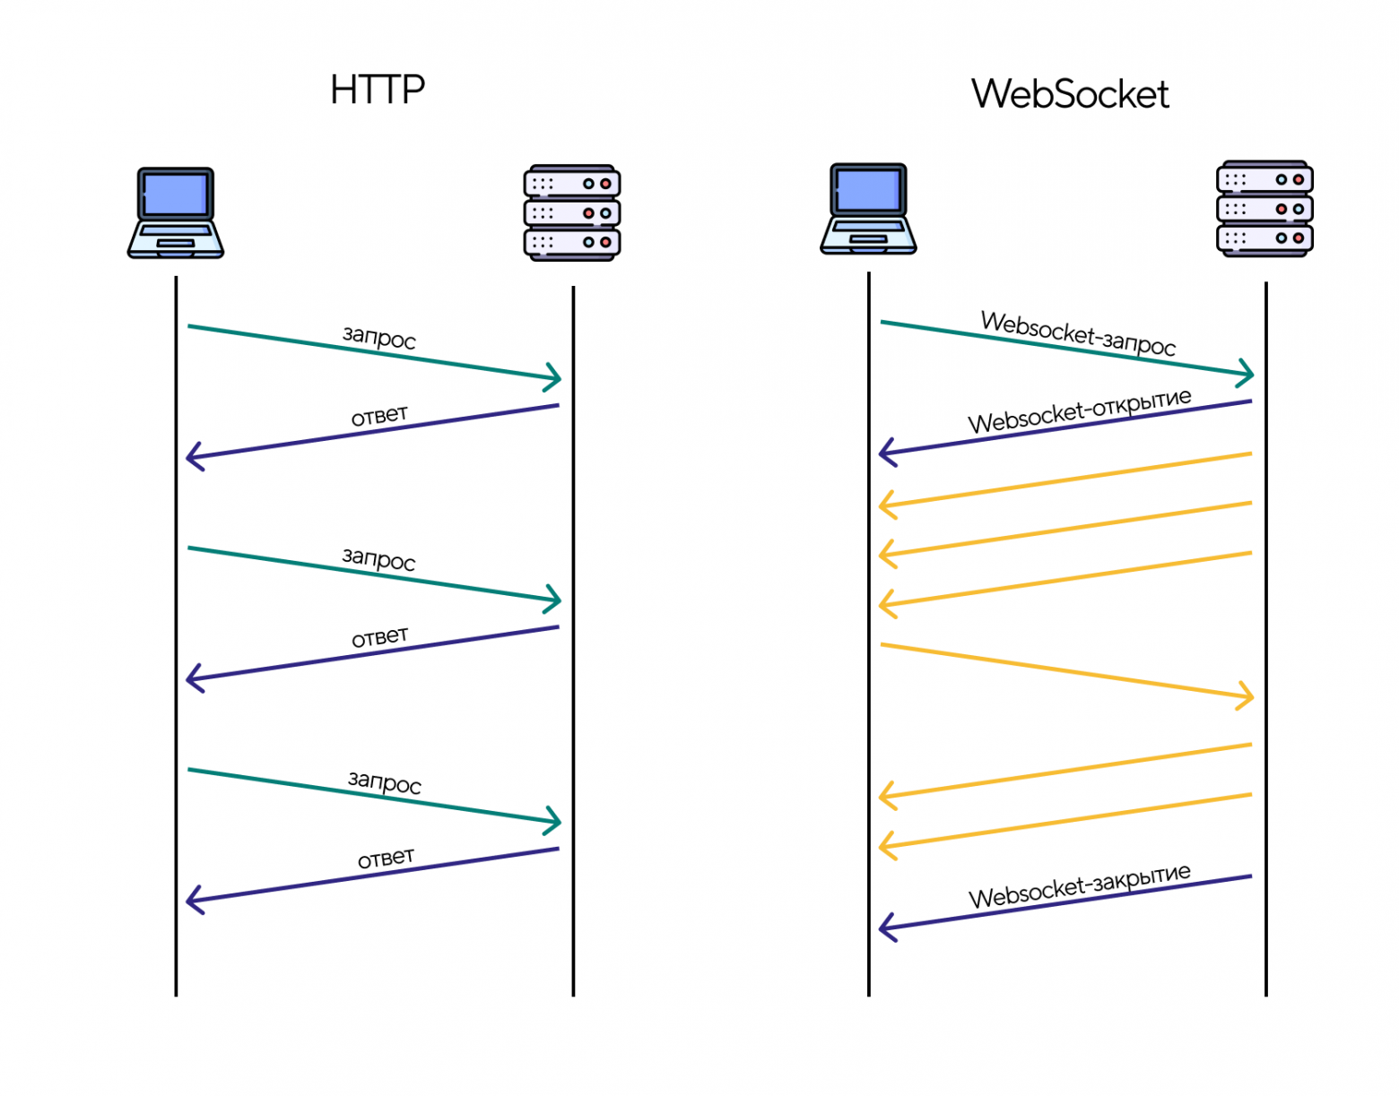
ВСТРОЕННАЯ КОММУНИКАЦИЯ
Модуль на базе WebSocket обеспечивает связь в реальном времени. История переписки хранится внутри экосистемы маркетплейса. Прозрачность условий исключает потерю важной информации.

Slide 13
РЕПУТАЦИОННЫЙ КОНТУР
Конвертация опыта
Рейтинг формируется из выполненных задач и отзывов. Студенты накапливают подтвержденный опыт для выхода на глобальный рынок.

Slide 14
ВЫВОД
Архитектура приложения решает проблему отсутствия опыта у студентов. Связка Node.js и React обеспечивает высокую скорость работы. Контейнеризация через Docker делает развертывание платформы простым. Система превращает учебные проекты в реальные кейсы. Студенты получают инструмент для формирования репутации и выхода на рынок фриланса.

